Slide 1

주사위 게임
김주현 교수님
소프트웨어학과
2018675065 조예빈
게임프로그래밍

Slide 2
Contents
문제 분석
프로그램 명세
프로그램 작성과 완성
프로그램의 실행과 문서화

Slide 3
01
문제 분석
게임 : 주사위 게임
입력 : 마우스 클릭
출력 : 효과음, 주사위 그림, 판, 포인트, 결과

Slide 4
01
문제 분석
개선점
1. 주사위 색깔 변경
2. 주사위 굴릴 시, 게임 승리시, 게임 패배 시 효과음 추가
3. 게임이 끝났음에도 종료되지 않는 부분 개선
4. 게임 조건 추가 (더블조건 추가)

Slide 5
02
프로그램 명세
함수 | 처리할 내용
throwdice | 주사위 굴리는 함수, 결과, 판 출력 함수
drawface | 주사위 그림 속성 함수
draw1 | 주사위 도트 1 그림 함수
draw2 | 주사위 도트 2 그림 함수
draw4 | 주사위 도트 4 그림 함수
draw2mid | 주사위 도트 가운데 2 그림 함수

Slide 6
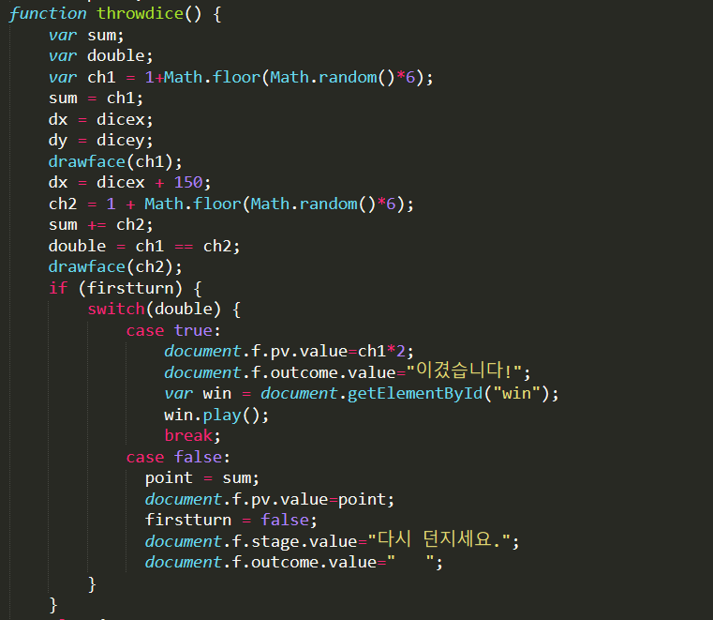
03
프로그램 작성과 완성

Slide 7
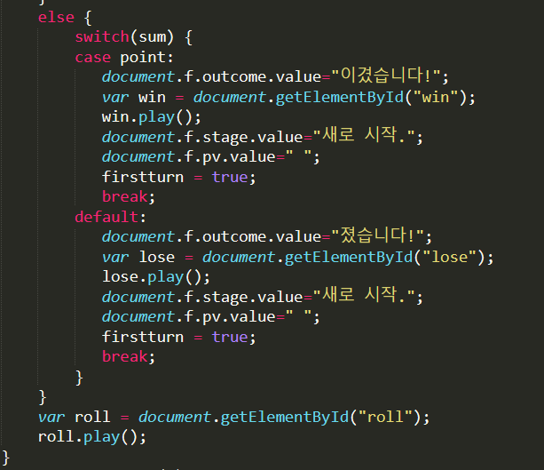
03
프로그램 작성과 완성

Slide 8
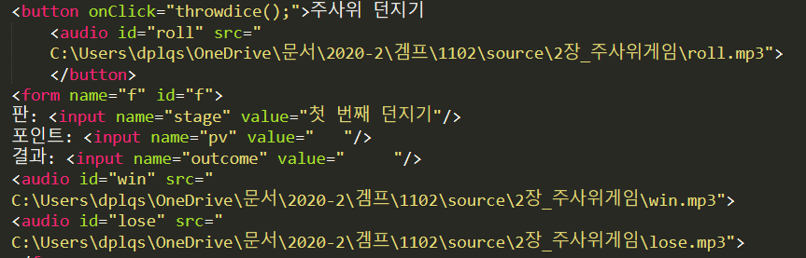
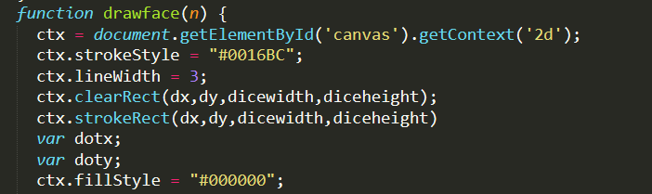
03
프로그램 작성과 완성

Slide 9
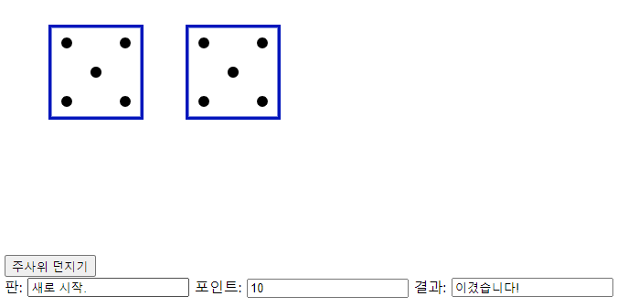
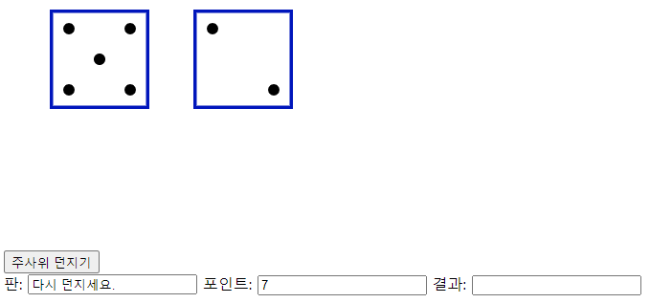
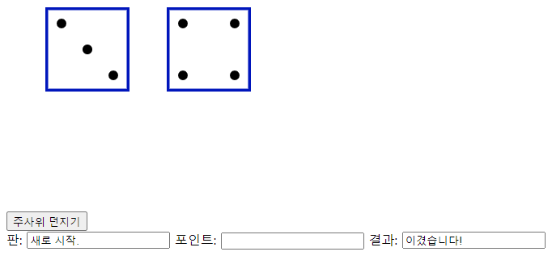
04
프로그램 실행과 문서화
더블이 나온 경우
-> 승리
1번과 2번이 합이 같은 경우
-> 승리

Slide 10
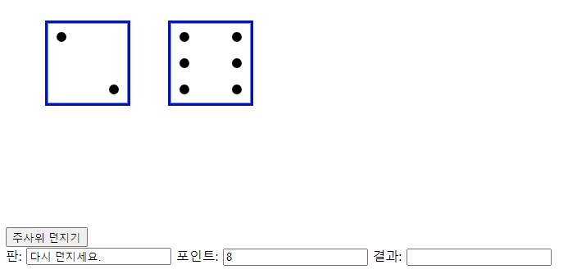
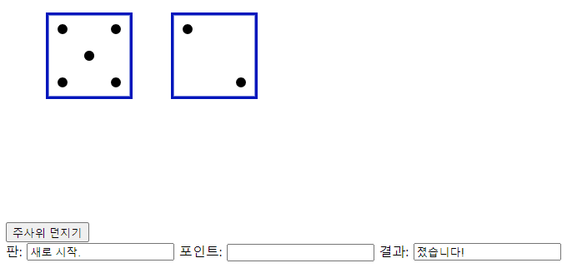
04
프로그램 실행과 문서화
1번과 2번이 합이 다른 경우
-> 패배

Slide 11
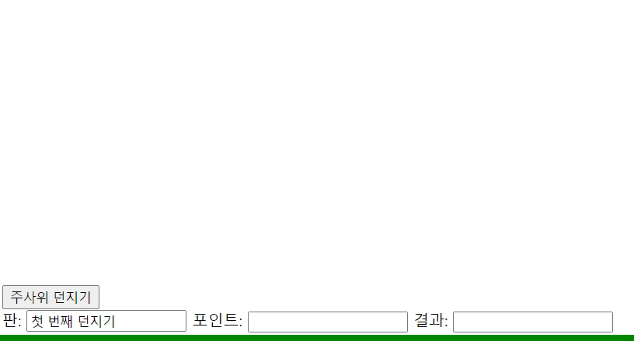
04
프로그램 실행과 문서화

Slide 12
출처
효과음 : 뮤팟
녹화프로그램 : 오캠
더빙 프로그램 : 네이버 클로바

Slide 13
감사합니다
QnA

